Slide 1
Единицы времени
4 класс «Гармония»

Slide 2
Запиши единицы времени в порядке их возрастания
Час, минута, сутки, неделя, год, секунда, месяц, век.
1час = 60мин
1мин=60сек
1сут.=24ч

Slide 3
Соедини линией равные величины (печ.тетрадь с 26,№53 )
72ч 30сут.
720ч 300сут.
7200ч 3сут.
2400м 24км
240дм 24м
24000м 2км 400м

Slide 4
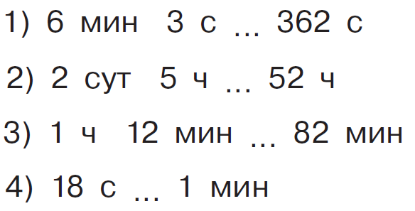
Сравни: < >
>
>
<
<

Slide 5
№ 59 Дополни каждую величину до двух суток и заполни таблицу
32ч | 17ч 20мин | 59мин | 47ч | 12ч 30мин | 46ч 15мин
2сут | 2сут | 2сут | 2сут | 2сут | 2сут
16ч
30ч 40мин
47ч 1мин
1ч
35ч 30мин
1ч 45мин

Slide 6
№62 Заполни таблицу, вырази каждую величину в секундах
7мин 2сек | 1ч | 2ч 5с | 15мин 2с | 12мин | 2мин 10с | 1ч 5с
422с
3600с
7205с
902с
720с
130с
3605с
В часах
420мин | 2сут | 3600с | 3сут3ч | 540мин | 660мин | 7200с
7ч
48ч
1ч
75ч
9ч
11ч
2ч

Slide 7
В минутах
3ч 3мин | 4ч | 480с | 11ч | 6000с | 2ч 2мин | 6ч
183мин
240мин
8мин
660мин
100мин
122мин
360мин

